Slide 1
Što je to društveno poduzetništvo?
OPERATIVNI PROGRAM UČINKOVITI LJUDSKI POTENCIJALI 2014. - 2020.
PROMICANJE DRUŠTVENOG PODUZETNIŠTVA HRVATSKIH BRANITELJA IZ DOMOVINSKOG RATA, ORGANIZACIJA CIVILNOG DRUŠTVA I ZADRUGA BRANITELJSKE I STRADALNIČKE POPULACIJE IZ DOMOVINSKOG RATA

Slide 2
Koje termine možemo koristiti?
Socijalno poduzetništvo
Društveno poduzetništvo
kolokvijalno uvriježeni naziv
službeni termin koji koriste institucije RH
PODUZETNIŠTVO
DRUŠTVENO PODUZETNIŠTVO
SOCIJALNO PODUZETNIŠTVO
Notes:
Socijalno i društveno poduzetništvo u načelu imaju jednako značenje. S tim da prva nastala utjecajem engleskog jezika (social entreprise), i ukorijenjena je u svakodnevnoj komunikaciji.
Međutim, u Strategiji i prilikom službene komunikacije koristi se naziv društveno poduzetništvo, budući da je izraz više u skladu sa hrvatskim jezikom.
Odnosno, termin ‘socijalno’ može imati konotaciju isključive angažiranosti u socijalnoj sferi, dok ‘društveno’ obuhvaća sve poduzetničke prakse s društvenim ciljem općenito.
Dakle, kad kažemo socijalno poduzeće ostavljamo dojam da poduzeće rješava pitanja siromaštva, bolesti, gladi i sl, premda tu ne staju svi problemi – društveno poduzetništvo se bavi širokim nizom društvenih problema koji uključuju i socijalne probleme: očuvanje resursa, recikliranja, obrazovanja, kulture i drugih praktičnih pitanja.

Slide 3
Kako definiramo društveno poduzetništvo?
Društvena poduzeća najčešće definiramo kao poduzeća koja posluju na tržištu zbog raznih socijalnih/društvenih i ekoloških razloga:
Unaprjeđuju život skupina u povećanom riziku od socijalne isključenosti
Rješavaju razne probleme lokalne zajednice
Premošćuju nedostatke tržišnog djelovanja i javnih politika
ALI
Prije svega djeluju kao poduzeća privatnog sektora i ostvaruju financijske i komercijalne ciljeve te su usmjereni ka društvenoj, ekonomskoj i okolišnoj održivosti
Notes:
Postoji niz definicija društvenog poduzetništava koje su sve slične, a najobuhvatnija je ona EGSO-a, i EU Komisije:
Društveni poduzetnik je onaj poduzetnik kojemu je društvene prvotni cilj stvaranje promjene, a ne profita za vlasnike ili dioničare
Društveni poduzetnik djeluje na način da pruža robu ili usluge na tržištu, te koristiti dobit za ispunjenje društvenih ciljeva
Način upravljanja poduzetničkim subjektom je otvorenog tipa te uključuje zaposlenike, korisnike i ostale dionike na koje utječe gospodarska aktivnost poduzetnika
EGSO Europski gospodarski i socijalni odbor
Implementirano u Europa 2020 strategiju

Slide 4
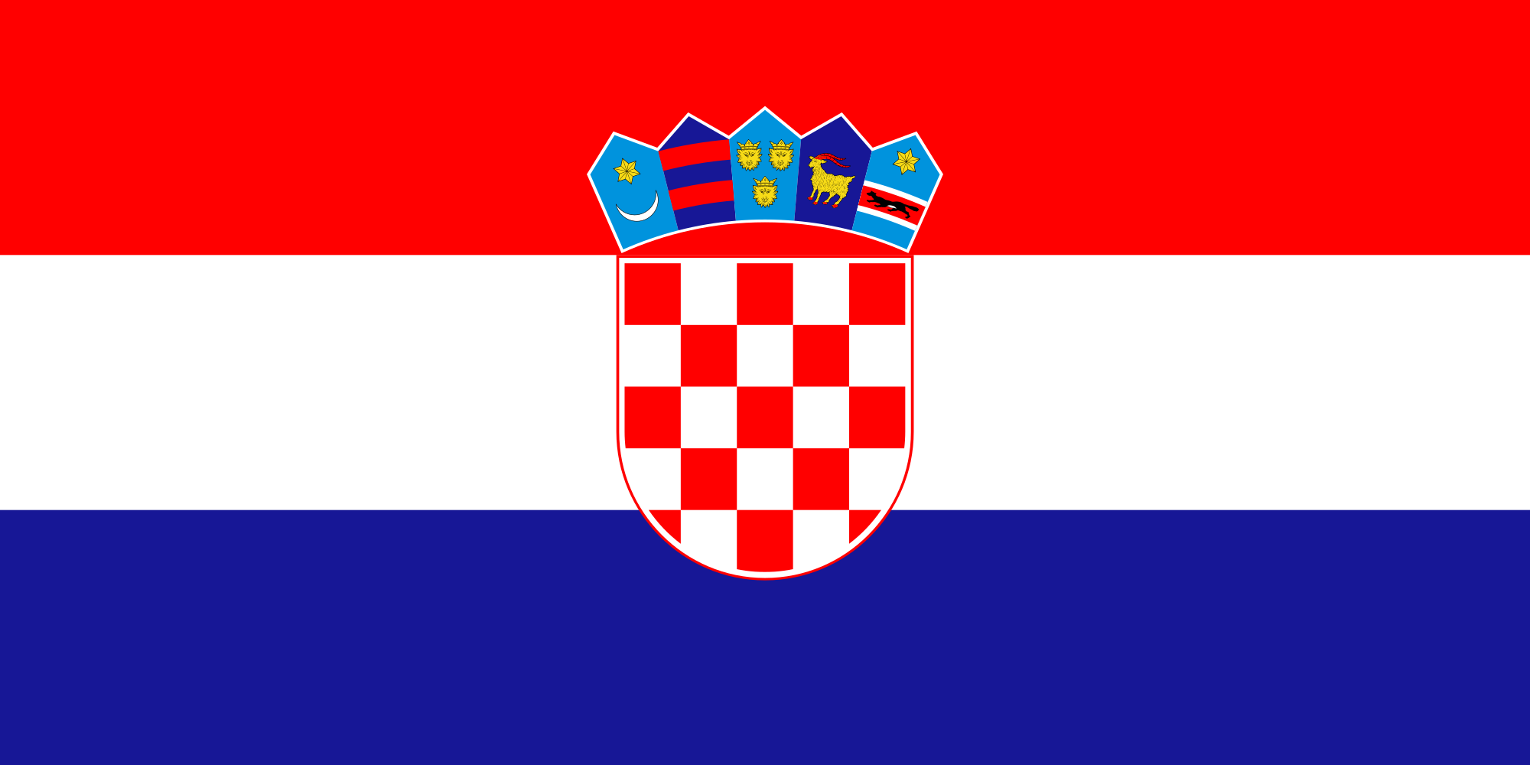
Društveno poduzetništvo u Europi
Velika Britanija
-Većina DP u vlasništvu lokalne zajednice
-Udio zaposlenih - 8,2%
-Udio u BDP-u – 1%
Italija
-Najčešći oblici su zadruge i radničke zadruge
-1991 - Novi zakon koji prepoznaje socijalne zadruge
-Udio zaposlenih – 5,4%
-Udio u BDP-u – 12%
A Hrvatska?
Španjolska
-Preko 43.000 organizacija u području DP i bliskih DP-u
-Zapošljavaju preko 2,2 milijuna ljudi
Notes:
Rezultat globalne financijske krize vidljiv je u svim značajnijim ekonomskim i socijalnim pokazateljima kao što su pad BDP-a, rast javnog duga te povijesno visoki iznosi nezaposlenih i stope siromaštva. U siječnju 2015. nezaposlenost u EU-28 bila je 9,8% (23,815 milijuna osoba). Posebno je velika nezaposlenost mladih, 4,889 milijuna EU građana s manje od 25 godina bilo je nezaposleno u EU-28, odnosno 21,2%. Upravo u Hrvatskoj, zajedno s Grčkom i Španjolskom zabilježen je najviši postotak nezaposlenosti mladih i to 44,1%
Socijalna ekonomija je na razini Europske unije pokazala izniman utjecaj na društvene i gospodarske prilike: zabilježeno je više od 14,5 milijuna plaćenih radnih mjesta, tj. zahvaljujući socijalnoj ekonomiji 6,5% populacije je radno aktivno. Uz navedeno, socijalna ekonomija je u odnosu na tradicionalni ekonomski sektor iskazala jaču otpornost na posljedice ekonomske krize: u Španjolskoj, zemlji s najvećom stopom nezaposlenosti, zaposlenost u zadrugama je između 2008. i 2012. godine pala za 9%, dok je privatni sektor zabilježio dvostruko veći pad nezaposlenosti od 19%. U Italiji su radničke zadruge čak i u godinama krize zadržale visoku razinu zaposlenosti u odnosu na tradicionalne privatne tvrtke¹³. Navedeni pokazatelji i promišljanje o alternativnim modelima kao odgovorima na ekonomsku krizu naveli su Europsku komisiju da socijalnu ekonomiju (s naglaskom na društveno poduzetništvo) stavi visoko na listu razvojnih prioriteta.
There is a large social economy in Spain, with an estimated 43,000 organizations, employing 2.2 million people, including co-operatives, mutuals, labour societies
In Spain, popular sociationism, mutualism and cooperativism forged strong links as
they expanded. They were often set up by the same groups, as in the case of the weavers of
Barcelona. Their Asociación de Tejedores or Weavers' Association, the first trade union in
Spain, was founded in 1840, at the same time as the Asociación Mutua de Tejedores mutual
provident society, which in 1842 created the Compañía Fabril de Tejedores. This is considered
the first production cooperative in Spain and was a mixture of "workers' production society and
mutual assistance society" (Reventos, 1960).

Slide 5
Ja sam društveni poduzetnik
Praćenje društvenog utjecaja (društvena revizija)
Ekološka i društvena odgovornost
Financijska održivost
Misija je stvaranje društvene vrijednosti
Inovativnost
Hrvatski branitelji i stradalnici Domovinskog rata
DRUŠTVENO/SOCIJALNO PODUZETNIŠTVO - oblik poslovanja koji se prvenstveno vodi društvenim ciljevima, odnosno je temeljeno na načelima društvene, okolišne i ekonomske održivosti, kod kojeg se stvorena dobit/ višak prihoda u cijelosti ili većim dijelom ulaže za dobrobit zajednice.

Slide 6
Ključna načela društvenog poduzetništva
Društveno odgovorno poslovanje (DOP)
Ekonomska
demokracija
Sudionička
demokracija
Održivi
razvoj
Notes:
DRUŠTVENO ODGOVORNO POSLOVANJE
Profitno usmjerenom poduzeću društveni i okolišni ciljevi, iako vrlo bitni, predstavljaju drugorazredne ili podređene ciljeve u odnosu na stvaranje dobiti. Na isti način stvaranje dobiti za društvena poduzeća vrlo često predstavlja tek podređen cilj u odnosu na postizanje društvenih i okolišnih ciljeva. U prilog tome svjedoči i činjenica da mnoga od društvenih poduzeća veliki udio svoje dobiti vraćaju u zajednicu, a postoje i takva koja
cjelokupnu dobit koja preostaje nakon isplate troškova i ulaganja u razvoj, jednostavno prelijevaju natrag u zajednicu. Iako se obje vrste poduzeća vode modelom trostruke bilance, dobit kod društvenih poduzeća služi postizanju društvenih i okolišnih ciljeva; a kod profitnih poduzeća društveni i okolišni ciljevi služe povećanju dobiti. Mogli bismo reći da proizvodni procesu društvenim poduzećima poprima mnogo dublji socio-ekonomski
smisao u kojem je dobit tek sredstvo za postizanje društvenih i okolišnih ciljeva
EKONOMSKA DEMOKRACIJA
Radi se o pravu zaposlenika nekog poduzeća da njime upravljaju te da sudjeluju u dobiti koju svojim radom stvaraju u tom poduzeću. Ovo se pravo također proteže i na kupce ili na korisnike usluga poduzeća koje primjenjuje načela ekonomske/industrijske demokracije, a u nekim slučajevima i na članove lokalne zajednice koja može biti osnivač nekog društvenog poduzeća. Ekonomska demokracija vrlo je bitan i sastavni dio ideje društvenog
poduzetništva do te mjere da mnogi od vodećih teoretičara društvenog poduzetništva ekonomsku demokraciju uzimaju kao jednu od ključnih osobina društvenih poduzeća.
SUDIONIČKA DEMOKRACIJA
Sudionička demokracija je izravan oblik odlučivanja u kojem građanine posredno sudjeluju u donošenju odluka, za razliku, ili još bolje rečeno kao kvalitetna nadopuna, predstavničkom obliku demokracije u kojem građani odlučuju preko svojih izabranih političkih predstavnika.
ODRŽIVI RAZVOJ
Ono što je bitno napomenuti o odnosu održivog razvoja i društvenog poduzetništva jest da razvojem novih oblika demokratskog odlučivanja na ekonomskom (i socijalnom) području, decentraliziranom i pravednijom raspodjelom dobiti, ekonomskim i socijalnim osnaživanjem lokalnih zajednica, odgovornijim korištenjem prirodnih resursa, većom sklonošću za primjenom čistih tehnologija i obnovljivih izvora energije, društveno
poduzetništvo izravno pridonosi održivom razvoju. Tako načelo održivosti predstavlja jednu od ključnih vrijednosti koje su izravno povezane s načelima društvenog poduzetništva

Slide 7
Postoje razne definicije društvenog poduzetništva
Društveni poduzetnik je onaj poduzetnik kojemu je prvotni cilj stvaranje promjene, a ne profita za vlasnike ili dioničare.
EU Komisija/EGSO
Društveni poduzetnik djeluje na način da pruža robe ili usluge na tržištu, te koristi dobit za ispunjenje društvenih ciljeva.
Način upravljanja poduzetničkim subjektom je otvorenog tipa te uključuje zaposlenike, korisnike i ostale dionike na koje utječe gospodarska aktivnost poduzetnika.
Notes:
Postoji niz definicija društvenog poduzetništava koje su sve slične, a najobuhvatnija je ona EGSO-a i EU Komisije:
Društveni poduzetnik je onaj poduzetnik kojemu je društvene prvotni cilj stvaranje promjene, a ne profita za vlasnike ili dioničare
Društveni poduzetnik djeluje na način da pruža robu ili usluge na tržištu, te koristiti dobit za ispunjenje društvenih ciljeva
Način upravljanja poduzetničkim subjektom je otvorenog tipa te uključuje zaposlenike, korisnike i ostale dionike na koje utječe gospodarska aktivnost poduzetnika
EGSO Europski gospodarski i socijalni odbor
Implementirano u Europa 2020 strategiju

Slide 8
Braniteljske zadruge i udruge iz Domovinskog rata imaju obilježja DP-a
DRUŠTVENO PODUZETNIŠTVO |  |  | PRIVATNO PODUZETNIŠTVO
CILJ
CILJ
ODRŽIVI PROFIT MAKSIMALNI PROFIT
Demokratsko donošenje odluka Odgovornost prema okolišu/zajednici je temeljno načelo djelovanja Provodi financijsku reviziju i mjeri društveni utjecaj Vođeno komercijalnim, društvenim i ekološkim ciljevima |  | Nadgledati i kontrolirati Odlučivanje na temelju količine dionica Odgovornost prema okolišu/zajednici ne vide kao njihovu odgovornost Provodi financijsku reviziju Vođeno komercijalnim ciljevima
Notes:
Jedina velika razlika između društvenog i komercijalnog poduzeća je USMJERAVANJE PROFITA
Tradicionalno poduzeće – Maksimalan profit
Društveno poduzeće – Održivi profit

Slide 9
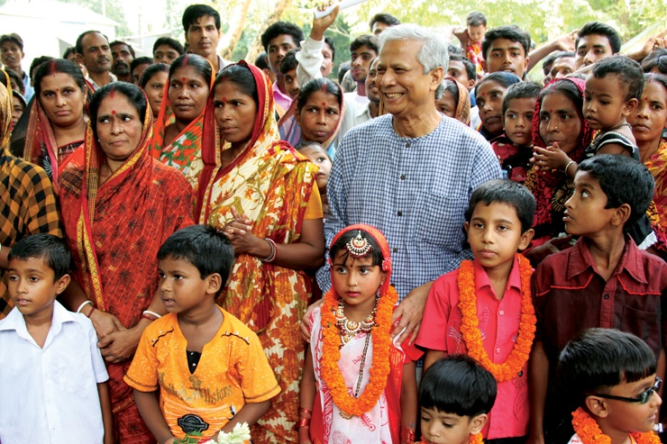
Najpoznatiji primjeri društvenog poduzetništva
Grameen Bank
Mikrofinancijska organizacija osnovana 1976. godine u Bangladešu s ciljem davanja malih zajmova bez jamčevine
Utemeljio ju je Muhammad Yunus, koji je za svoj rad dobio Nobelovu nagradu 2006. godine
2017. godine banka je imala oko 2.600 poslovnica i devet milijuna zajmoprimaca s stopom otplate od 99,6%, a 97% zajmoprimaca su žene
Prosječna veličina zajma – malo više od $100!
Notes:
GRAMEEN BANK
Muhammad Yunus - otac mikrokreditiranja, dobitnik Nobelove nagrade za mir 2006. godine za razvijanje naprednih rješenja i prilika za socijalno ugrožene, posebice žene, kao i za pionirsko mikrokreditiranje. On je primijetio stabilnu neprihvatljivu ravnotežu u slabim mogućnostima kreditiranja Bangladežana. Kako nisu bili mogućnosti uzeti kredit u banci, jednostavno su bili prisiljeni posuđivati novac od lokalnih kamatara. No, najčešće su ipak završili prosjačeći na ulici.
Yunus je za ‘test’ posudio sad već slavnih 27 dolara iz svog džepa četrdeset dvjema ženama iz sela Jobra. Žene su vratile sav dug. Yunus je otkrio da su čak i s jako malim kapitalom žene uspješno investirale u svoje kapacitete kako bi ostvarile prihode.

Slide 10
Najpoznatiji primjeri društvenog poduzetništva
Mondragon
Korporacija i federacija radničkih zadruga osnovana u Španjolskoj 1956. godine
Objedinjava 265 različitih organizacija
Zapošljava preko 75 tisuća radnika u širokom rasponu djelatnosti i ostvaruje prihode preko 12 mil. EUR (2016.)
Od 1990. godine sustav Mondragon se širi i u druge zemlje, osnivajući radničke zadruge u Meksiku, SAD, Brazilu i Indiji
Notes:
Korporacija Mondragon
Korporacija Mondragon predstavlja najveći svjetski lanac industrijskih zadruga u potpunom vlasništvu zaposlenika. Tvrtka je osnovana 1956. godine u španjolskoj pokrajini Baskiji i trenutno zapošljava preko 75.000
ranika u širokom rasponu djelatnosti - od proizvodnje kućanskih aparata, IT tehnologija, metalske industrije do istraživačkih centara te vrlo jake investicijske banke koja se nalazi u središtu ovog zadružnog sustava (trenutno objedinjava 265 različitih organizacija). Ovaj zadružni sustav ima vlastito sveučilište i istraživački centar, nezavisni mirovinski i zdravstveni sustav s vlastitim bolnicama koje također djeluju kao zadruge. Od 1990. godine sustav Mondragon se širi i u druge zemlje osnivajući radničke zadruge u nekoliko zemalja (Meksiko, SAD, Brazil, Indija). Korporacija financira sa 10% svoje godišnje dobiti programe njegovanja baskijskog jezika i kulture.

Slide 11
Društveno poduzetništvo u Hrvatskoj
Strategija razvoja društvenog poduzetništva u Republici Hrvatskoj za
razdoblje od 2015. do 2020. godine
Usvojena 2015. godine, definira društveno poduzetništvo kao ‘’Poslovanje temeljeno na načelima društvene, okolišne i ekonomske održivosti, kod kojeg se stvorena dobit/višak prihoda u cijelosti ili većim dijelom ulaže za dobrobit zajednice’’.
Ističe ulogu DP-a u zapošljavanju skupina u povećanom riziku od socijalne isključenosti i osiguranje socijalnih usluga u zajednici. U tom svojstvu društveni poduzetnici su partneri javnom sektoru u osiguranju socijalnih i javnih usluga.
-----------
Operativni program
Učinkoviti ljudski potencijali 2014. – 2020.
Društvena poduzeća predstavljaju potencijalno pouzdanog partnera za javna tijela koja mogu osigurati zapošljavanje i pristup socijalnim uslugama, prije svega za skupine u povećanom riziku od socijalne isključenosti kojima se smatraju i hrvatski branitelji i stradalnici iz Domovinskoga rata.
Notes:
U HR imamo preko 150 godina dugu tradiciju zadrugarstva, djelatnost neprofitnog sektora (preko 52.000 udruge građana). Startegija je krovni dokument koji je donesen 2015 godine, a koji definira društveno poduzetništvo, te usmjerava daljnji razvoj i sustave potpore za istu.

Slide 12
Pravni oblici društvenog poduzetništva u RH
RELEVANTNI ZAKONI:
Zakon o zadrugama
Zakon o udrugama
Zakon o zakladama i fundacijama
Zakon o trgovačkim društvima
Zakon o profesionalnoj rehabilitaciji
i zapošljavanju osoba s invaliditetom
Zakon o javnoj nabavi
Zakon o poticanju razvoja malog gospodarstva
Zadruga
Ustanova
Zaštitna radionica ili radni centar
Društveno
poduzetništvo
Udruga
Obrt
Trgovačko društvo (d.o.o., j.d.o.o., d.d.)
Notes:
Društveno poduzeće čini način na koji poduzeće posluje, a ne njegov pravni oblik,
odnosno da bi se poduzeće smatralo društvenim poduzećem, nije presudno u kojem
obliku obavlja djelatnost. Dakle, svaka pravna ili fizička osoba koja ispunjava određene
kriterije smatra se društvenim poduzetnikom.
-udrugu
-zadrugu
-ustanovu
-zakladu/fundaciju
-trgovačko društvo
-obrt.
-Zaštitna radionica i radni centar

Slide 13
Društveni poduzetnik u Hrvatskoj – 9 kriterija – opća načela DP-a
1. Društveni poduzetnik (DPO) ostvaruje ravnotežu društvenih, okolišnih i ekonomskih ciljeva poslovanja
2. DPO obavlja djelatnost proizvodnje i prometa roba, pružanja usluga ili obavlja umjetničku djelatnost kojom se ostvaruje prihod na tržištu, te koja ima povoljan utjecaj na okoliš, doprinosi unapređenju razvoja lokalne zajednice i društva u cjelini
3. DPO stvara novu vrijednost i osigurava financijsku održivost na način da u trogodišnjem razdoblju poslovanja najmanje 25% godišnjeg prihoda planira ostvariti ili ostvaruje obavljanjem svoje poduzetničke djelatnosti
4. DPO najmanje 75% godišnje dobiti, odnosno višak prihoda ostvaren obavljanjem svoje djelatnosti ulaže u ostvarivanje i razvoj ciljeva poslovanja, odnosno djelovanja
5. Društvenog poduzetnika odlikuje dobrovoljno i otvoreno članstvo te autonomija poslovanja, odnosno djelovanja

Slide 14
Društveni poduzetnik u Hrvatskoj – 9 kriterija – opća načela DP-a
6. Republika Hrvatska, jedinica lokalne i područne (regionalne) samouprave ili tijelo javne vlasti ne može biti isključivi osnivač društvenog poduzetnika
7. Društvenog poduzetnika odlikuju demokratski način odlučivanja (uključenost dionika u transparentno i odgovorno upravljanje), odnosno odlučivanje nije isključivo vezano uz vlasničke udjele ili članske uloge već obuhvaća ključne dionike: radnike, članove, korisnike ili potrošače te suradničke organizacije
8. DPO prati i vrednuje svoje društvene, ekonomske i okolišne učinke i utjecaj te rezultate vrednovanja koristi u planiranju svog daljnjeg poslovanja i vodi računa o njihovu poboljšanju
9. DPO u slučaju kada prestaje obavljati djelatnost, svojim općim aktima ima definiranu obvezu svoju preostalu imovinu, nakon pokrića obveza prema vjerovnicima i pokrića gubitka iz prethodnog razdoblja, prenijeti u vlasništvo drugog društvenog poduzetnika s istim ili sličnim ciljevima poslovanja, ili u vlasništvo JLRS-a koja će je upotrijebiti za razvoj DP-a.

Slide 15
Sufinanciranje DP projekata - najava
Poduzetništvo hrvatskih branitelja i stradalničke populacije iz Domovinskog rata po prirodi djelovanja predstavlja istaknuti primjer društvenog poduzetništva.
Fondovi Europske unije instrumentalni su u daljnjem razvoju i jačanju društvenog poduzetništva hrvatskih branitelja iz Domovinskog rata, organizacija civilnog društva i zadruga braniteljske i stradalničke populacije iz Domovinskog rata u Republici Hrvatskoj.
Iskoristite priliku!

